Slide 1
BotBasic 1.0 Taller 1.0 día 1

Slide 2
BotBasic 1.0
¿Qué funciona?
BASIC
Estilo Apple ][+
IN/OUT
Texto
Menús
Subrutinas con argumentos y valores de retorno
Memoria compartida
Variables
Tablas clave/valor
Extensibilidad PHP
¿Qué no funciona aún?
IN/OUT
Multimedia
Múltiples canales para mismo usuario+bot
Gráficos
Eventos de tiempo

Slide 3
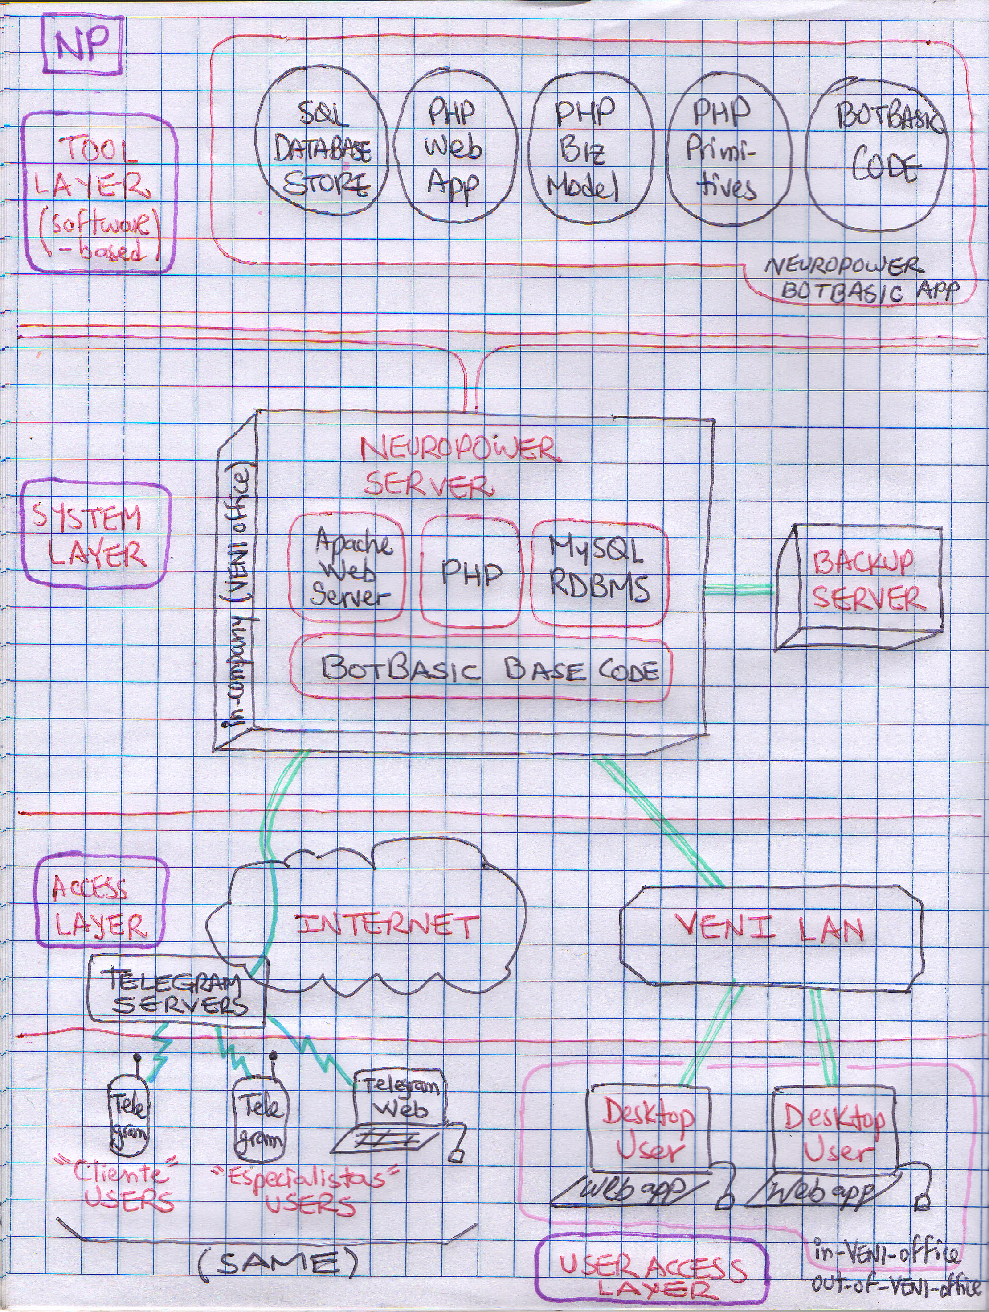
Arquitectura
ejemplo: neuropower

Slide 4
3 * N
N
ChatMediumChannel
BotBasicChannel
1
3
1
ChatMedium
BotBasicRuntime

Slide 5
m * N
N
ChatMediumChannel
BotBasicChannel
* Un bot de chatapp asociado a un usuario de chatapp
* Canal independiente de comunicación
1
m
1
ChatMedium
BotBasicRuntime
* "m" cantidad de chatapps: Telegram, Signal, Simuladores, ...
* Máquina virtual * Interpretador * Acceso a BizModelAdapter

Slide 6

INTERNET
Clase PHP
API's
Clase PHP
Clase PHP
Clase PHP
Clase PHP
BizModelAdapter
* Clase de PHP * Conectada al runtime por medio del BizModelUserID
bmUserId

Slide 7
Proceso por Iteración
Desarrollo
Definir parámetros
Codificar en BB
Parsear
Si hay errores:
Corregir
Volver a parsear
Seguir a Funcionamiento
Funcionamiento
Probar todos los flujos
Pasar a beta
Pasar a producción
Consolidar requerimientos de mejoras
Iterar hacia Desarrollo

Slide 8
Ambiente de trabajo
En la PC:
Bots (Telegram: @BotFather)
Bot(s) de la BBapp
Bot de monitoreo
Editor: LibreOffice (puede ser Portable) Calc (hoja de cálculo)
(Exportar programas de BB a formato CSV con separador TAB)
Firefox / Chrome:
Parser: http://bbparser.ngrok.io/scripts/parser/parser_upload_form.html (Disponer de contraseña de acceso y usuario de parseo)
Telegram web
En el celular:
Telegram
AZ Screen Recorder (en Android)

Slide 9
BotBasic 1.0 FIN

